Slide 1
Karriereveiledningskonferansen 2022
Vivi Fuhr Hjelde
HR og organisasjonssjef i Norgeshus
971 48 345

Slide 2
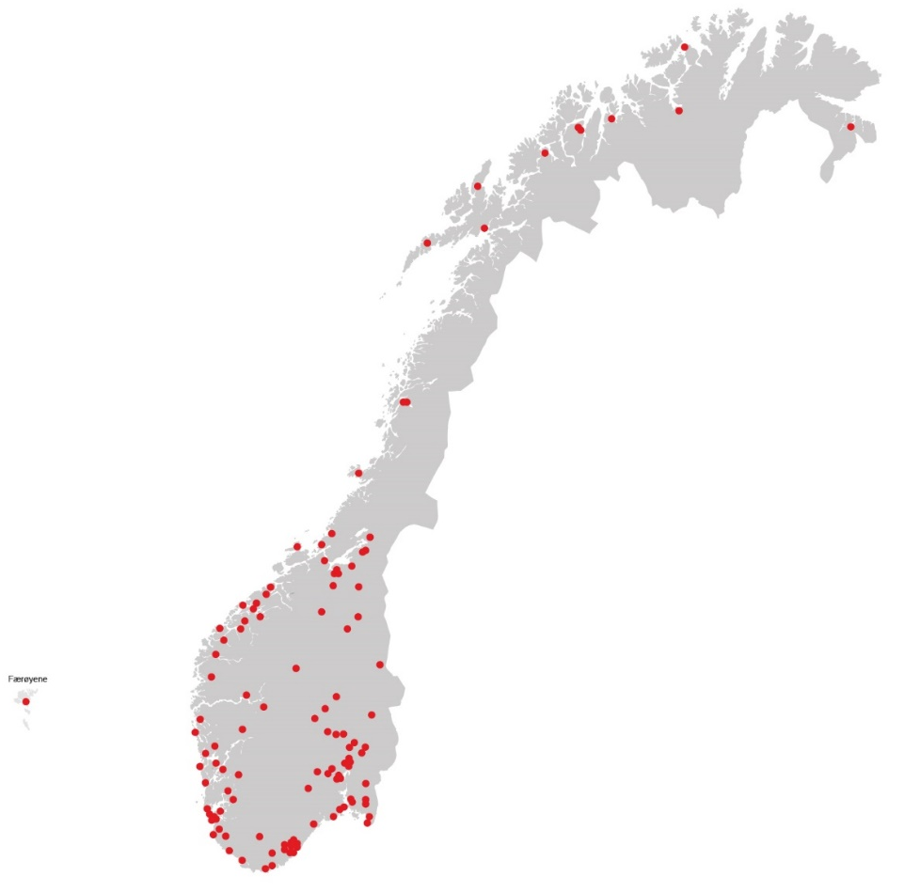
Hvem er Norgeshus?
Etablert i 1988
Franchise
Hovedkontor på Melhus med 85 ansatte
130 forhandlere
Totalt ca 1670 kolleger
Norges 4. største boligbygger
Notes:
Drives i dag videre av Dagfinn Båtviks 3 barn. I dag Melhus kommunes nest største arbeidsgiver etter kommunen.

Slide 3
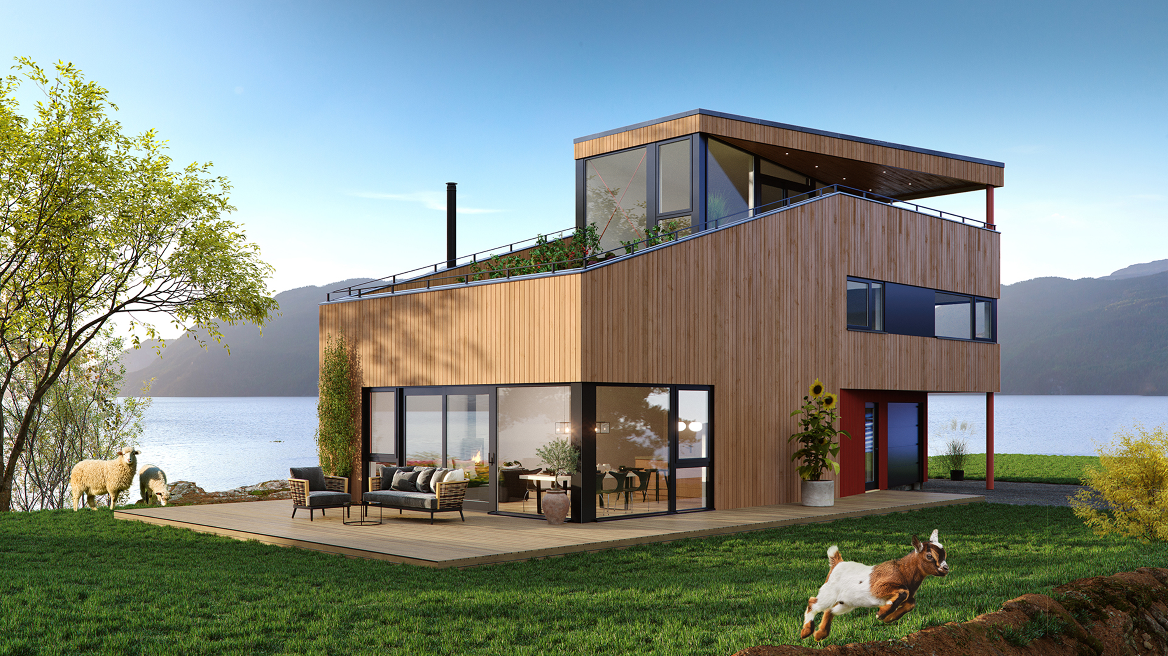
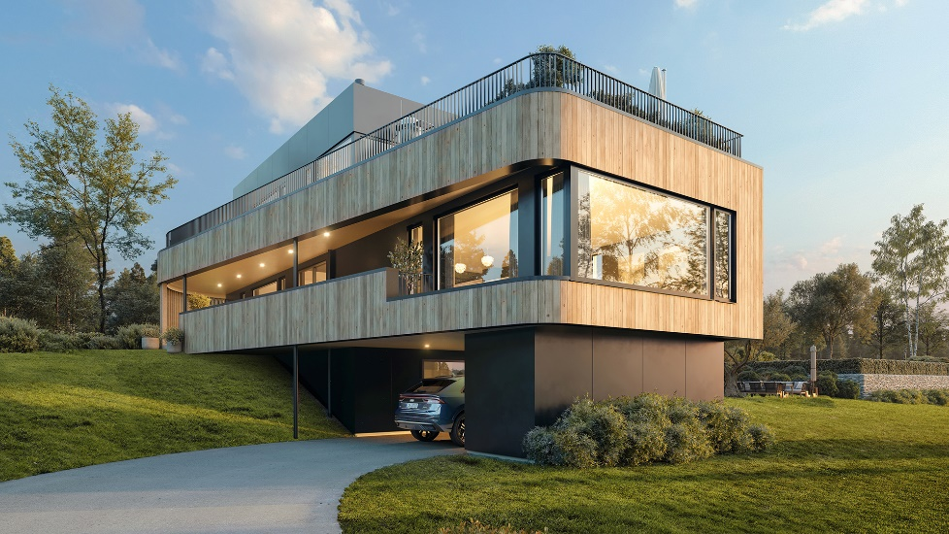
Våre to bærebjelker
Best på folk!
Norges mest lønnsomme boligkjede
Notes:
Best i relasjon med ansatte, kunder, samarbeidspartnere og andre vi møter i hverdagen
Lønnsomhet er en forutsetning for eksistens. Utfordrende år med materialpriser som skøyt i været og utfordring med rolyalimpregnert kledning. Ting helt utenfor våe kontroll. Slike tider så viser at vår andre bærebjelke blir så utrolig viktig! Bærebjelkene er med på å støtte under kulturen, og den blir ekstra viktig i slike sammenhenger.

Slide 4
Europas 5. beste arbeidsplass og Norges 2. beste!
Notes:
Vi må måle ha noen KPI’er om vi skal vite hvor vi er

Slide 5
Fornøyde ansatte
Bedre kvalitet på leveranser
Mer fornøyde kunder og samarbeidspartnere
Bedre omdømme
Tryggere arbeidsplasser
Bedre økonomi
Notes:
Fornøyde ansatte leverer bedre => mer fornøyde kunder => bedre samarbeid med partnere => bedre økonomi => bedre omdømme => lettere å få tak i nye folk/blir lenger i jobben = sikreste arbeidsplassene.
Universelt- hva betyr det for deg?
Kjernen av det vi driver med
Ikke noe på siden
Samme metodikk som annet forbedringsarbeid

Slide 6
Hvordan beholde post millenniums-generasjonen som arbeidskraft?

Slide 7
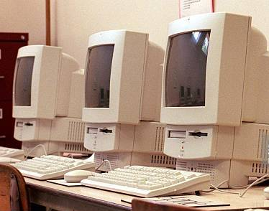
Hvem er post milleniums?
1981
1996
Milleniums generasjon
1997
2010
Generasjon Z
Notes:
Milleniums generasjonen – født 1981 til ca 1996 (mellom 26 og 41 år). Millennias – noen operer med 1980 – 2000. barn og ungdommer på slutten av 1990-årene og begynnelsen av 2000-tallet
Generasjon Z – Født fra ca 1997 – ca 2010 (mellom 12 og 25 år)
Generasjon x 1965 – 1980
Babyboomers 1946-1964

Slide 8
Hva kjennetegner de ulike generasjonene?
Milleniums generasjon (1981 – 1996)
Ikke så opptatt av jobb, men prestasjoner, mindre lojale til arbeidsgivere, vil ha ting skreddersydd
Generasjon Z (1997 – 2010)
Digitale, utålmodige, engstelige, vil bli sett og hørt, snøfnugg (er unike), vil ha særbehandling
Baby boomers (1946-1964)
Veldig opptatt av jobb, anerkjennelse, engasjerte og motiverte
Generasjon X (1965- 1980)
Balanse mellom jobb og privat, ressurssterke og uavhengige, alternativ kultur
Notes:
Kilde BI - https://www.bi.no/forskning/business-review/articles/2021/09/er-du-klar-for-generasjon-zs-forventinger-til-deg-som-leder/
25% kunne tenke seg å bytte jobb ila nærmeste året. Ikke alle er aktive søkere. Generansjon Z er de som er mest redd for å miste jobben, og hele 42% av disse som er engstelige for det, planlegger å bytte jobb i 2022.

Slide 9
Generasjon Z
Vil være unike!
Likevel behandler vi kanskje alle er likt en noen gang?
Idrett
Skole
Oppdragelse
Kanskje det som gjør de sårbare og mer engstelige?
Notes:
Mener mange
Men er egentlig de slik, eller er det vi som er andre generasjoner som «definerer» de ut fra vårt ståsted?

Slide 10
Generasjon Z
«Generasjon Z er beskrevet som digitale, uselvstendige, utålmodige og selvopptatte. De er selvsagt påvirket av tiden de har vokst opp i, godt hjulpet av «generasjon curlingforeldre». De er med andre ord vant til å bli sett og hørt, kjørt og båret frem og de forventer det samme når de tar skrittet ut i arbeidslivet.»
Notes:
https://www.bi.no/forskning/business-review/articles/2021/09/er-du-klar-for-generasjon-zs-forventinger-til-deg-som-leder/
Litt brutal, men kanskje er det slik når andre definerer det en ikke helt er en del av?

Slide 11
Generasjon Z
Mye informasjon, - men mindre erfaring
Vokst opp med utstrakt demokrati, har en stemme og kan bestemme
Forventer raske tilbakemeldinger/umiddelbar respons
Vant til endringer
Ikke så trygghetsorientert, våger å prøve
Notes:
Kilde BI som før

Slide 12
Generasjon Z – såååå bra!!!
Mye informasjon, - men mindre erfaring
De er kunnskapsrike på mye mer/annet enn de med erfaring. Vi må jobbe sammen😀
Vokst opp med utstrakt demokrati, har en stemme og kan bestemme
De er flinke til å si fra,- det gjør oss bedre 👍
Forventer raske tilbakemeldinger/umiddelbar respons
Så flott, - da kan vi ta ting fortløpende enn en gang i året 😉
Vant til endringer
Og det kommer det mye av i tiden fremover 🚀 Endring fører til utvikling og disrupsjon!
Ikke så trygghetsorientert, våger å prøve
De mer trygghetsorienterte har mye å lære 🦁
Notes:
Kilde BI som før
Vi må stadig lære (holde oss ung), Lytte, og VI må gi de mulighet til å lykkes!

Slide 13
Viktig når en bytter jobb
Notes:
Dfind en del av Ranstad

Slide 15
Hva er godt arbeidsmiljø?
Arbeidsmiljø er å gi
Mening
Mestring
Medbestemmelse
Notes:
Tillit er grunnlaget for å klarer dette.
Arbeidsmiljøet er Summen av alle ansattes INNSATS, VILJE OG HOLDNING

Slide 16
Resultater er summen av alles INNSATS, VILJE OG HOLDNINGER

Slide 17
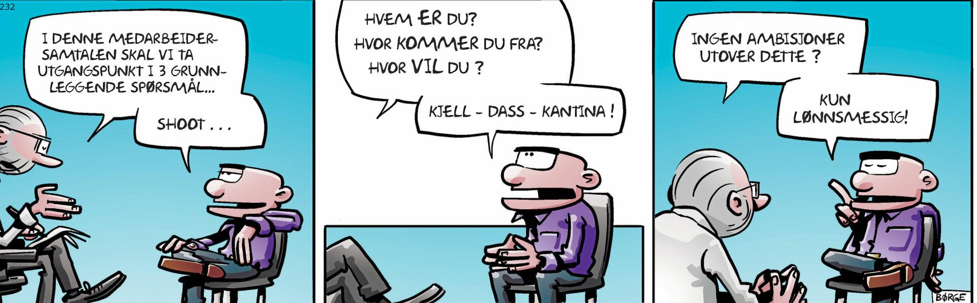
Hva er god ledelse?
God ledelse i 2022
Relasjonskompetansen!
Følge opp 24-timers mennesket
Må gi muligheter
(og ansatte må ta de)
Notes:
LEDERE: følge opp 24-timers menneske. Relasjonskompetansen.
Hvordan bygger vi tillit?

Slide 18
Og da snakker vi om KULTUR!

Slide 19
Hva er kultur i arbeidslivet?
«Kultur i arbeidslivet er en FELLES forståelse hvor vi skal og hva som må til for å nå målene våre. Hvordan vi skal opptre underveis? Vi må bruke verdiene våre som rettesnor»

Slide 20
Hva er Trøndelag fylkeskommunes visjon?
«Visjon - Vi skaper historie!»
Notes:
Etablert 14.desember 2017
https://www.youtube.com/watch?v=2JcPRrPlaXs&t=164s

Slide 21
Norgeshus sin visjon
«Gjennom vår dyktighet skal vi skape rom for gode opplevelser og varige verdier»
Notes:
Litt pompøs,- men dog……. Vi skal skape noe som skal gi gode opplevelser
Ikke bare et hus, men et hjem. Som skal stå i mange år. Siste spesielt viktig når det kommer til bærekraft!

Slide 22
Hva er Trøndelag fylkeskommunes verdier?

Slide 23
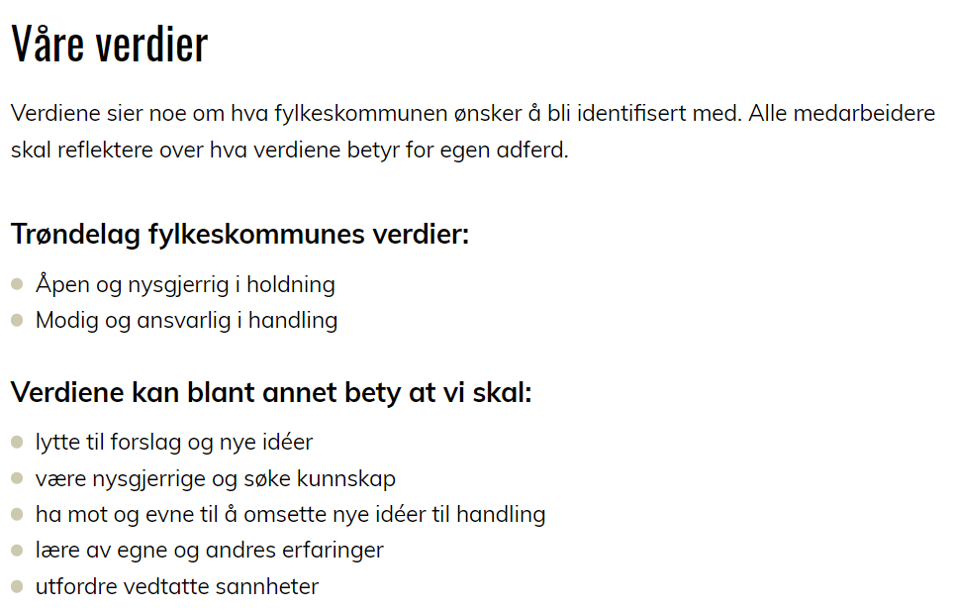
Notes:
https://www.trondelagfylke.no/om-oss/fylkeskommunen/Visjon-vi-skaper-historie/
Tenker vi gjennom dette når vi tar en avgjørelse?
Er jeg modig og ansvarlig nå? Gjør dette at jeg skaper historie nå?
Ved å være her i dag, er dere modig og ansvarlig? Kanskje heller åpen og nyskjerrige?

Slide 24
Norgeshus sine verdier
Allsidig
Romslig
Profesjonell
Nyskapende

Slide 25
Har vi egne verdier/visjon må det ikke være i strid med det overordnede!

Slide 26
Hvordan har vi det når vi er dårlige til noe
Generasjon Z
Fear
Of
Messing
Up
FOMO
Notes:
Vi må legge til rette for at de ikke «messer up»
Manglende mestring, manglende overskudd og lyst, manglende livskvalitet, og manglende selvtillit.

Slide 27
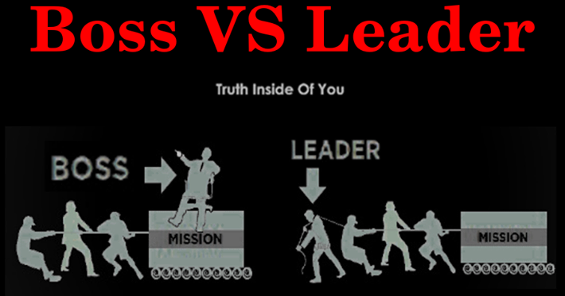
Vi må øve
De må være lov å gjøre feil!
Notes:
INNOVASJON

Slide 28
Arbeidsmiljø er som en lagidrett…
Notes:
Haaland skårer ikke om ikke alle andre 10 på laget gjør en god jobb. Helt avhengig av alles prestasjon. En med dårlig dag, resultatet faller ut.
Må sette oss målbare mål, evaluerer og endre kurs underveis hvis det er nødvendig

Slide 29
Hvordan komme i Europatoppen i godt arbeidsmiljø?

Slide 30
Tillit skaper relasjoner
Relasjoner (gode sådan) er det viktigste grunnlaget.
Derfor måler vi i hvor stor grad er det tillit i organisasjonen.
Vi måler tillitsindeksen i Norgeshus
«mennesker trenger å bli sett og verdsatt, og at veien til godt arbeidsmiljø og resultater går gjennom relasjonene vi skaper.»
Notes:
https://www.ledernytt.no/ingen-bedrifter-blir-best-av-ledere-som-deler-ut-oppgaver-forskningsrapporter-og-refleksjonsspoersmaal-uten-aa-foelge-tett-paa-menneskene.6400731-112537.html?fbclid=IwAR2vR941ad6Q2IQHKN04Vbl2_72Hc-C8uN4VssRn1Uv-cxNckznVtRyjKFI

Slide 31
Hvor fornøyd er våre ansatte?
Notes:
Liten variasjon hos oss.
Vi måler tillitt. Indeksen vår er 87% mot 67% i markedet forøvrig

Slide 32
Great Place to Work – vår samarbeidspartner
Notes:
Hos oss 20% høyrere enn ansatte for øvrig.

Slide 33
Gode arbeidsmiljø
Tilført verdi
Høyere produktivitet
Sterkere varemerke
Innovasjon og nyskapning
Høyere vekst
Flere søkere
Mer motiverte medarbeidere
Helsekostnader
Lavere turnover
Redusert kostnad med rekruttering
Endringsmotstand
Reduserte kostnader

Slide 34
Notes:
https://forskning.no/forebyggende-helse-psykiske-lidelser-arbeid-okonomi-bedriftsokonomi-samfunnsokonomi/2016/12/13-ting

Slide 35
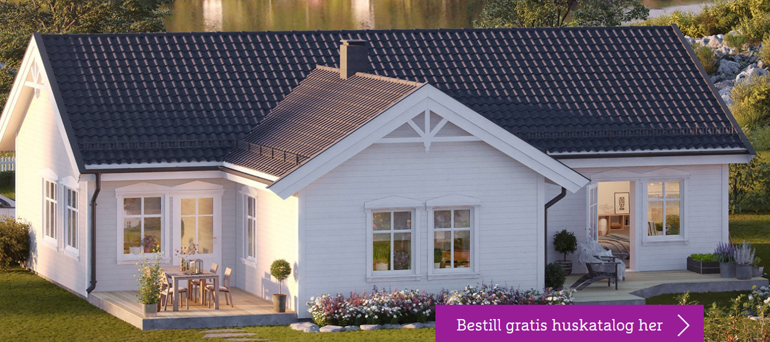
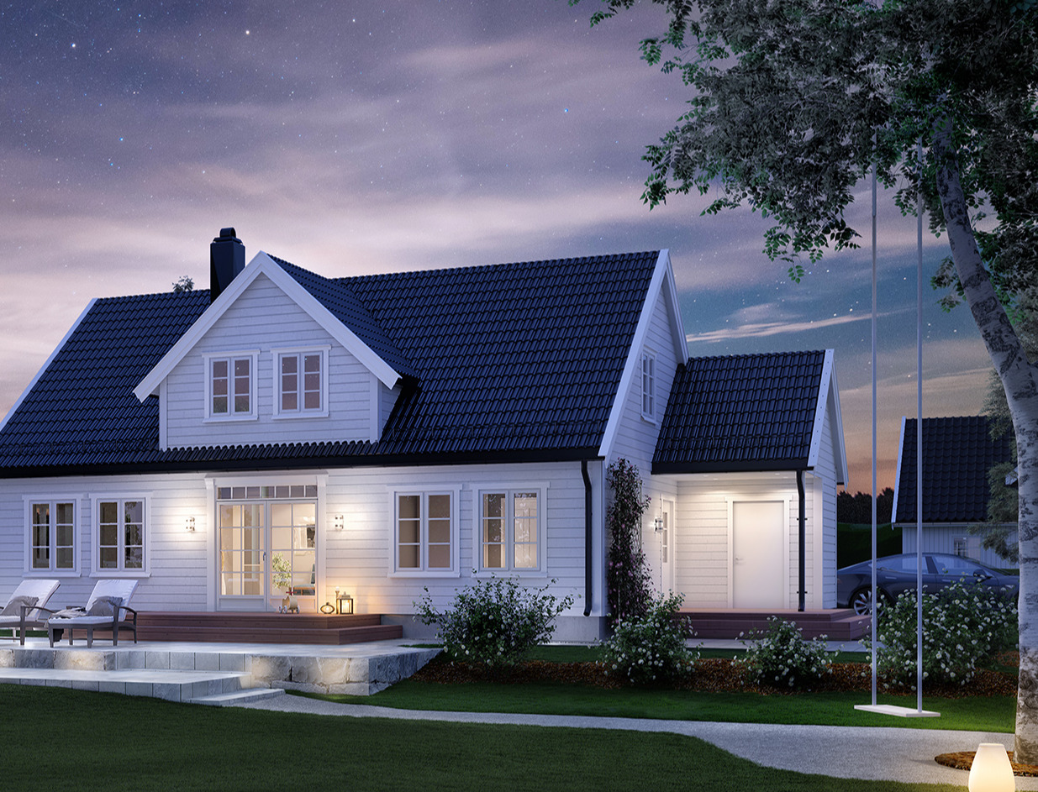
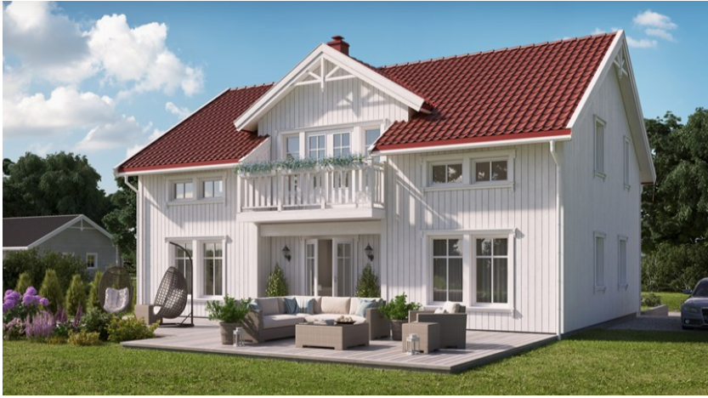
Notes:
Kanskje er det sånn i vår bransje også at «produktene» og tjenestene blir mer og mer lik? Innkjøp er stort sett på samme sted…….. Da er det folka våre og opplevelsen som skjer i møte med dem og våre kunder og samarbeidspartnere som er den store forskjellen???!!!

Slide 36
NAV Bedriftsundersøkelse 2021
(kilde https://www.nav.no/no/nav-og-samfunn/kunnskap/analyser-fra-nav/arbeid-og-velferd/arbeid-og-velferd/bedriftsundersokelsen)
Notes:
JA det er det!!!
Skal vi lykkes i å ha nok ansatte i årene som kommer, MÅ vi ha gode ambassadører. Og for oss er fornøyde medarbeidere de aller viktigste ambassadørene vi har.
Bytte jobb – snakker med andre i bransjen (ansatte, kunder, leverandører) og da tiltrekker seg. Makta har endret seg!

Slide 37
Arbeidsmiljø er leder styrt…….
men medarbeider drevet!
Notes:
Eierskap og mestring gjennom medbestemmelse

Slide 38
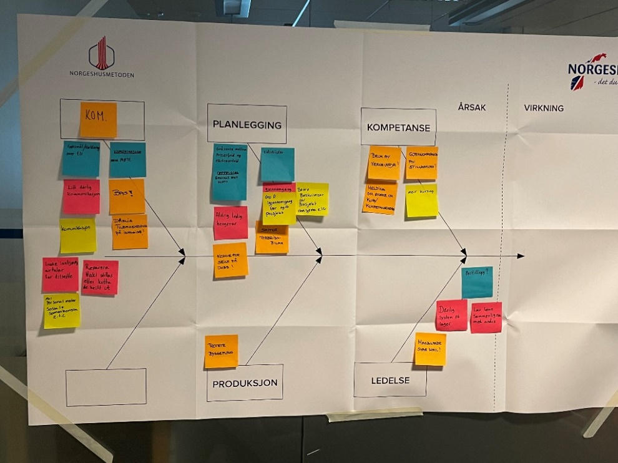
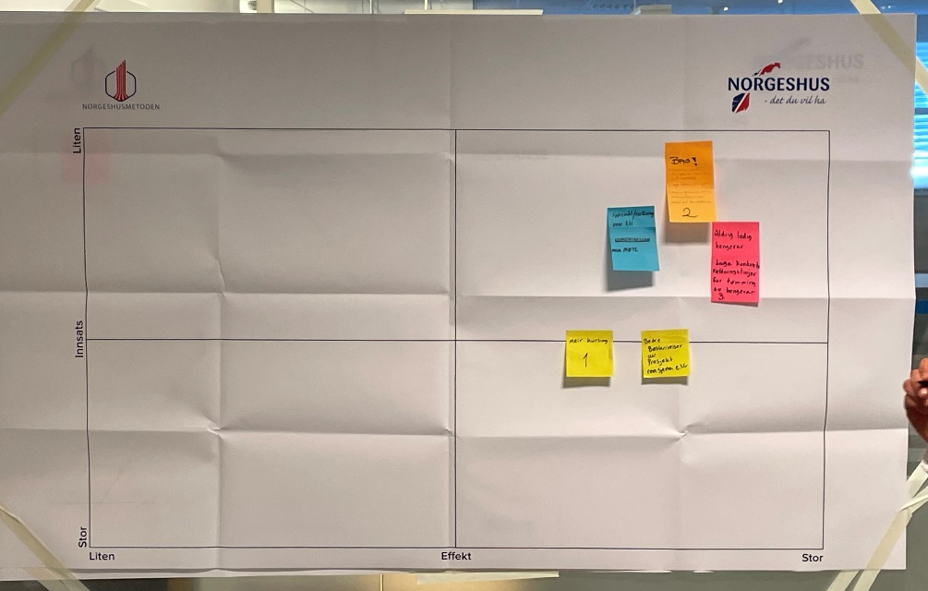
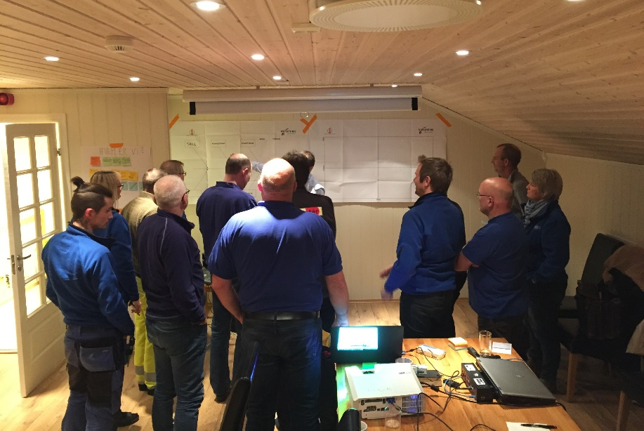
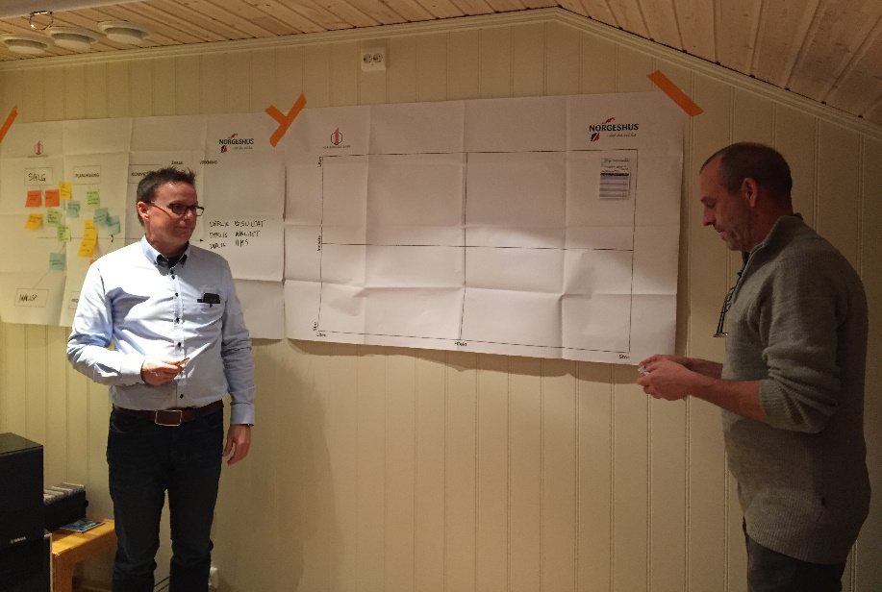
BLAME GAME
LISE diagram
Notes:
Vi må jobbe med resultater

Slide 39
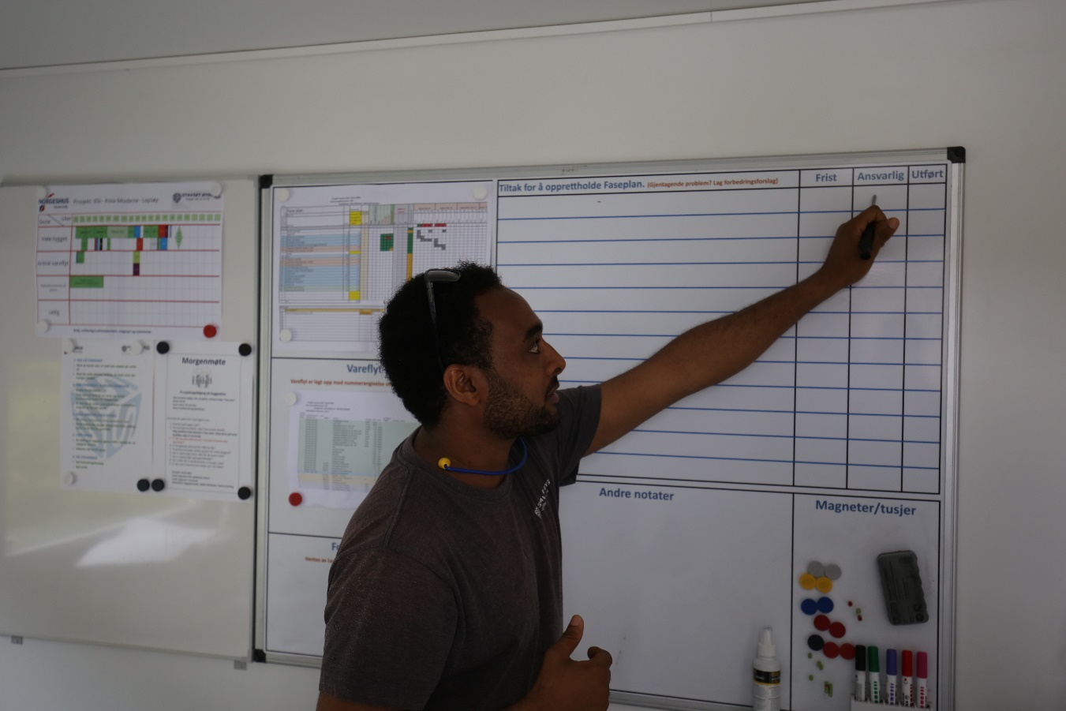
Klare mål som alle jobber sammen om!
Kart og terreng
Hvor er vi og hvor skal vi?
Hvordan skal vi komme oss dit? Unngå brannslokking og distraksjoner.
Hvem skal være med?
Hvorfor skal vi dit?
Bryte ned i mål som gir mening for alle som gjør at vi opplever mestring. Hva er ditt bidrag inn? Gjøre det som må til
Evaluerer underveis
Notes:
LEAN – Norgeshus Stavset Bolig
Andre forhandlere vi jobber aktivt med

Slide 40
Våre største utfordringer……
Uvant for mange å jobbe aktivt med medarbeiderskap
Få alle ansatte til å ta ansvar
Store variasjoner
Notes:
Hvert år nye forhandlere som kommer til.
Oftest dårligste resultat blant nye
Ikke alle er like strukturert i driften, inkl dette med medarbeiderskap
Ansatte som tenker «ikke mitt ansvar». Men alle som har hatt en arbeidsplass der «en» kollega har skapet mye støy. Vet at det ikke er tilfelle.

Slide 41
Vi er for lite konsekvent i ledelsen vår
Notes:
Finne ut hva vi gjør godt og gjøre mer av det! Overføringsverdi
Fine er at vi har få ansatte som er negative ☺

Slide 42
Hva skal vi gjøre videre
Sørge for at alle «generasjoner» har best mulig forutsetning for å stå lengst mulig i jobb, trives best mulig og levere best mulig
Skal vite hva vi gjør bra og hva vi må endre. Vi skal måle og sette oss mål!
Vårt samfunnsansvar
Vi skal ha et bevist forhold til lederskap og sørge for at alle hos oss har en god relasjonskompetansen og at tilliten i organisasjonen er stor
Vi skal sørge for mestring, mening og medbestemmelse
Vi skal skape engasjement
Bli bedre på kommunikasjon
Vi skal sørge for at vi er «Best på folk» for at det gir oss mulighet til å være «Den mest lønnsomme boligkjeden»!
Notes:
Kommunikasjon
Gjennom kunnskap om dem, skal vi lede. «det eneste rettferdige er å behandle alle ulikt»

Slide 43
Takk for meg ☺
Vivi Fuhr Hjelde 971 48 345, vivi@norgeshus.no

